Slide 1

DevSecOps para leigos
Um guia didático e prático sobre os ciclos e ferramentas dessa cultura baseada no livro "Learning DevSecOps" de Steve Suehring.

Slide 2
O que é DevSecOps?
A união perfeita: integrando Desenvolvimento (Dev), Segurança (Sec) e Operações (Ops) desde o primeiro dia de um projeto de software, eliminando silos(barreiras) estruturais.

Slide 3

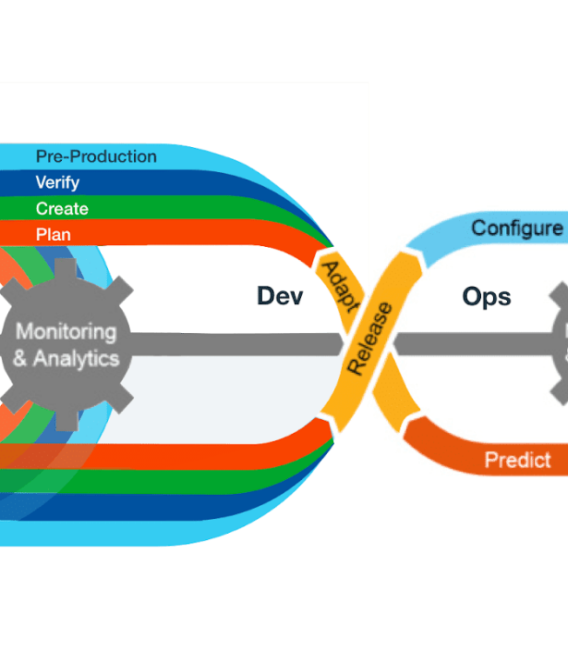
O Ciclo Infinito
A Jornada DevSecOps
O DevSecOps é representado por um ciclo contínuo. A segurança não é uma fase final, mas um processo que permeia toda a esteira de desenvolvimento.
As 8 fases principais: Plan (Planejamento), Code (Desenvolvimento), Build (Construção), Test (Teste), Release (Liberação), Deploy (Implantação), Operate (Operação) e Monitor (Monitoramento).

Slide 4


Fase 1: Planejamento (Plan)
Alinhamento de Ideias
Metodologias Ágeis
Nesta fase inicial, a equipe define o que será construído. Requisitos de negócio e segurança são discutidos simultaneamente. É aqui que os riscos são mapeados antes mesmo de qualquer código ser escrito, economizando tempo no futuro.
A cultura DevOps possui um "fit" natural com frameworks ágeis como Scrum, Kanban, Lean e XP. Em vez de esperar meses para ver um resultado, o foco é na velocidade de entrega, redução de desperdícios e no feedback constante do usuário.

Slide 5






Planejamento e Colaboração (comunicação é essencial)
Jira
Slack
Microsoft Teams
Utilizado para o gerenciamento ágil de projetos, rastreamento de tarefas, bugs e planejamento de sprints com a equipe.
Plataforma de mensagens para comunicação instantânea, integrando alertas de segurança e automações no canal da equipe.
Ferramenta de colaboração unificada, permitindo reuniões, chamadas de vídeo e alinhamento em tempo real do planejamento.

Slide 6
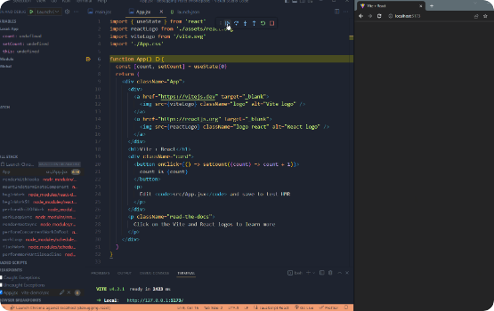
Fase 2: Desenvolvimento (Code)
•
Os desenvolvedores começam a criar o software e a transformar os requisitos mapeados na fase de planejamento em código-fonte.
•
Nesta fase, a adoção de boas práticas de codificação segura é vital.
•
O código é escrito de forma intencional e sem duplicações de lógica, facilitando futuras manutenções.
•
O uso contínuo de sistemas de controle de versão garante um trabalho em equipe rastreável e revisado.

Slide 7







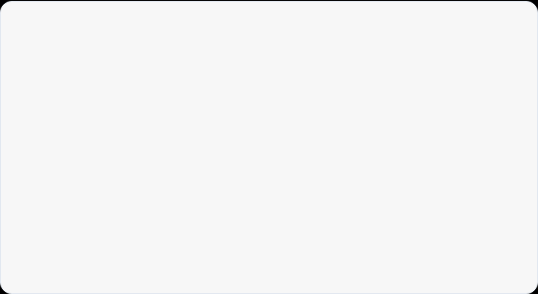

Ferramentas: Escrever Código
IDEs de Desenvolvimento
Repositórios e Versões
Ambientes de Desenvolvimento Integrado (IDEs) como VS Code, Eclipse, Antigravity (e outras) fornecem alertas de sintaxe, plugins de linting de segurança e formatação automática enquanto o código é escrito.
Estes ecossistemas atuam como o coração do gerenciamento do código, beneficiando-se da ramificação (branching) para desenvolver funcionalidades isoladas antes de uní-las à versão principal com total segurança.

Slide 8
Fase 3: Construção (Build)
A mágica da automação acontece aqui: transformando o código-fonte legível por humanos em pacotes executáveis de software de forma limpa, auditável e reprodutível.

Slide 9








Ferramentas: Construção e Segurança de Imagem
Gerenciamento de Build
Qualidade de Código
Scanners de Imagem
Ferramentas robustas que automatizam a compilação do código e o gerenciamento complexo de dependências para pipelines.
Realiza análises estáticas inspecionando o código-fonte (SAST) em busca de bugs e vulnerabilidades antes da compilação.
Antes do pacote seguir adiante, estas ferramentas verificam imagens de containers em busca de vulnerabilidades (CVEs) em códigos de terceiros.

Slide 10
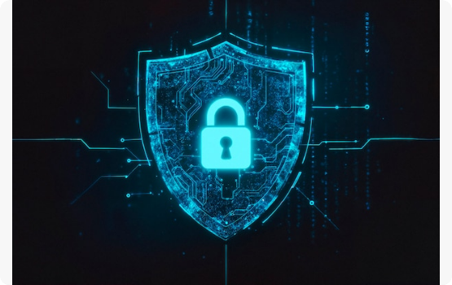
Fase 4: Teste (Test)
•
A fase de Teste garante que os novos recursos funcionem sem quebrar o que já estava funcionando anteriormente.
•
A equipe automatiza a execução de testes para garantir qualidade em alta velocidade.
•
Além de testar as funcionalidades, é obrigatória uma Verificação de Segurança.
•
Identificar falhas e bugs de segurança nesta etapa é muito mais barato e seguro do que encontrá-los em produção.

Slide 11






Ferramentas: Testes Automatizados
Testes de Unidade
Automação Web
Testes E2E Modernos
Uma ferramenta clássica para automação de navegadores. Ele simula as ações de um usuário real no sistema para testar fluxos completos e repetitivos de uso.
O framework de fato para ecossistemas Java. Ele valida pedaços isolados de código, garantindo que funções específicas retornem sempre o resultado correto esperado.
Criado pela Microsoft, oferece testes de ponta a ponta (End-to-End) incrivelmente rápidos e confiáveis para aplicações web modernas, operando nativamente em múltiplos navegadores.

Slide 12
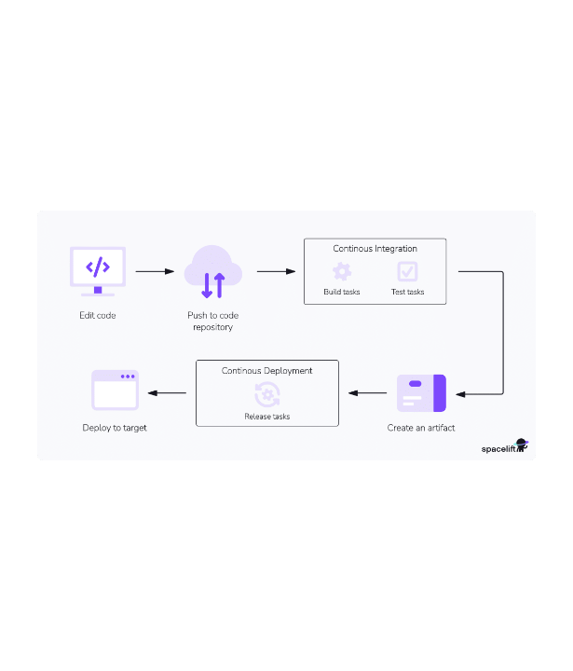
Fase 5: Liberação (Release)
A Ponte Dev-Ops
A fase de Release atua como a ponte oficial entre o universo do Desenvolvimento e as Operações de TI. O foco principal aqui é a Integração e Entrega Contínuas (CI/CD).
O software aprovado nos testes é empacotado, assinado e preparado automaticamente para implantação. A intervenção humana é minimizada para evitar erros e garantir segurança na entrega.

Slide 13






Ferramentas: Integração e Entrega (CI/CD)
GitLab CI
CircleCI
Jenkins
Uma plataforma DevOps única. O GitLab integra seu repositório de controle de versão nativamente com um motor CI/CD incrivelmente poderoso e dinâmico.
Solução baseada em nuvem para Integração Contínua e Entrega Contínua, elogiada por sua velocidade na execução de rotinas isoladas em containers.
O servidor de automação open source mais famoso do mundo, contando com milhares de plugins para suportar quase qualquer fluxo de construção.

Slide 14
Fase 6: Implantação (Deploy)
Aceleração controlada. Provisionando servidores em segundos e distribuindo a aplicação validada para o público final sem causar indisponibilidades operacionais.

Slide 15
Infraestrutura e Orquestração / IaC
Provedores de Nuvem (AWS, Google Cloud, Azure): Fornecem o hardware virtual e elástico necessário. Uma aplicação moderna escala sua infraestrutura conforme a demanda.
IaC, Gerenciamento de Configuração: Infraestrutura como Código. Você não clica em painéis para configurar servidores; você escreve scripts que descrevem a infraestrutura, permitindo reprodutibilidade.
Terraform: A principal ferramenta agnóstica de nuvem para declarar e provisionar de forma segura toda a infraestrutura requerida pelo seu aplicativo.
Chef & Puppet: Ferramentas de gerenciamento de configuração que garantem que todos os servidores mantenham o estado exato exigido, instalando dependências automaticamente.

Slide 16

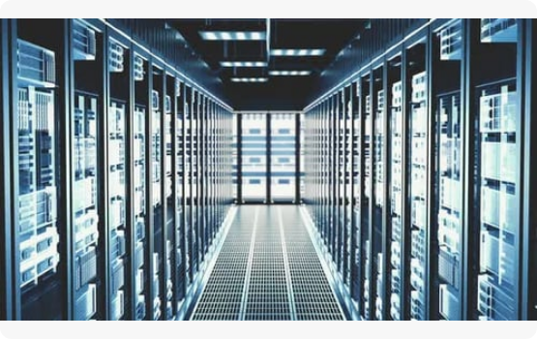
Fase 7: Operação (Operate)
•
A aplicação está agora "viva" e recebendo interações de usuários reais em escala de produção.
•
As operações garantem que o software esteja sempre disponível, rápido e escalável sob pressão.
•
Qualquer erro inesperado em tempo real deve ser rapidamente isolado e mitigado por meio do Controle de Incidentes.
•
A mentalidade DevSecOps extingue a barreira antiga: desenvolvedores ganham visibilidade direta de problemas de infraestrutura.

Slide 17







Ferramentas: Observabilidade
Métricas Open Source
Splunk
Datadog
O Prometheus coleta ativamente métricas vitais, enquanto o Grafana fornece os famosos painéis visuais interativos e relatórios dinâmicos.
Capta e indexa massas de logs de máquinas em tempo real, gerando alertas e painéis de segurança valiosíssimos para respostas rápidas.
Plataforma SaaS para observabilidade que unifica métricas de infraestrutura, rastreamento de aplicações (APM) e logs de forma centralizada.

Slide 18
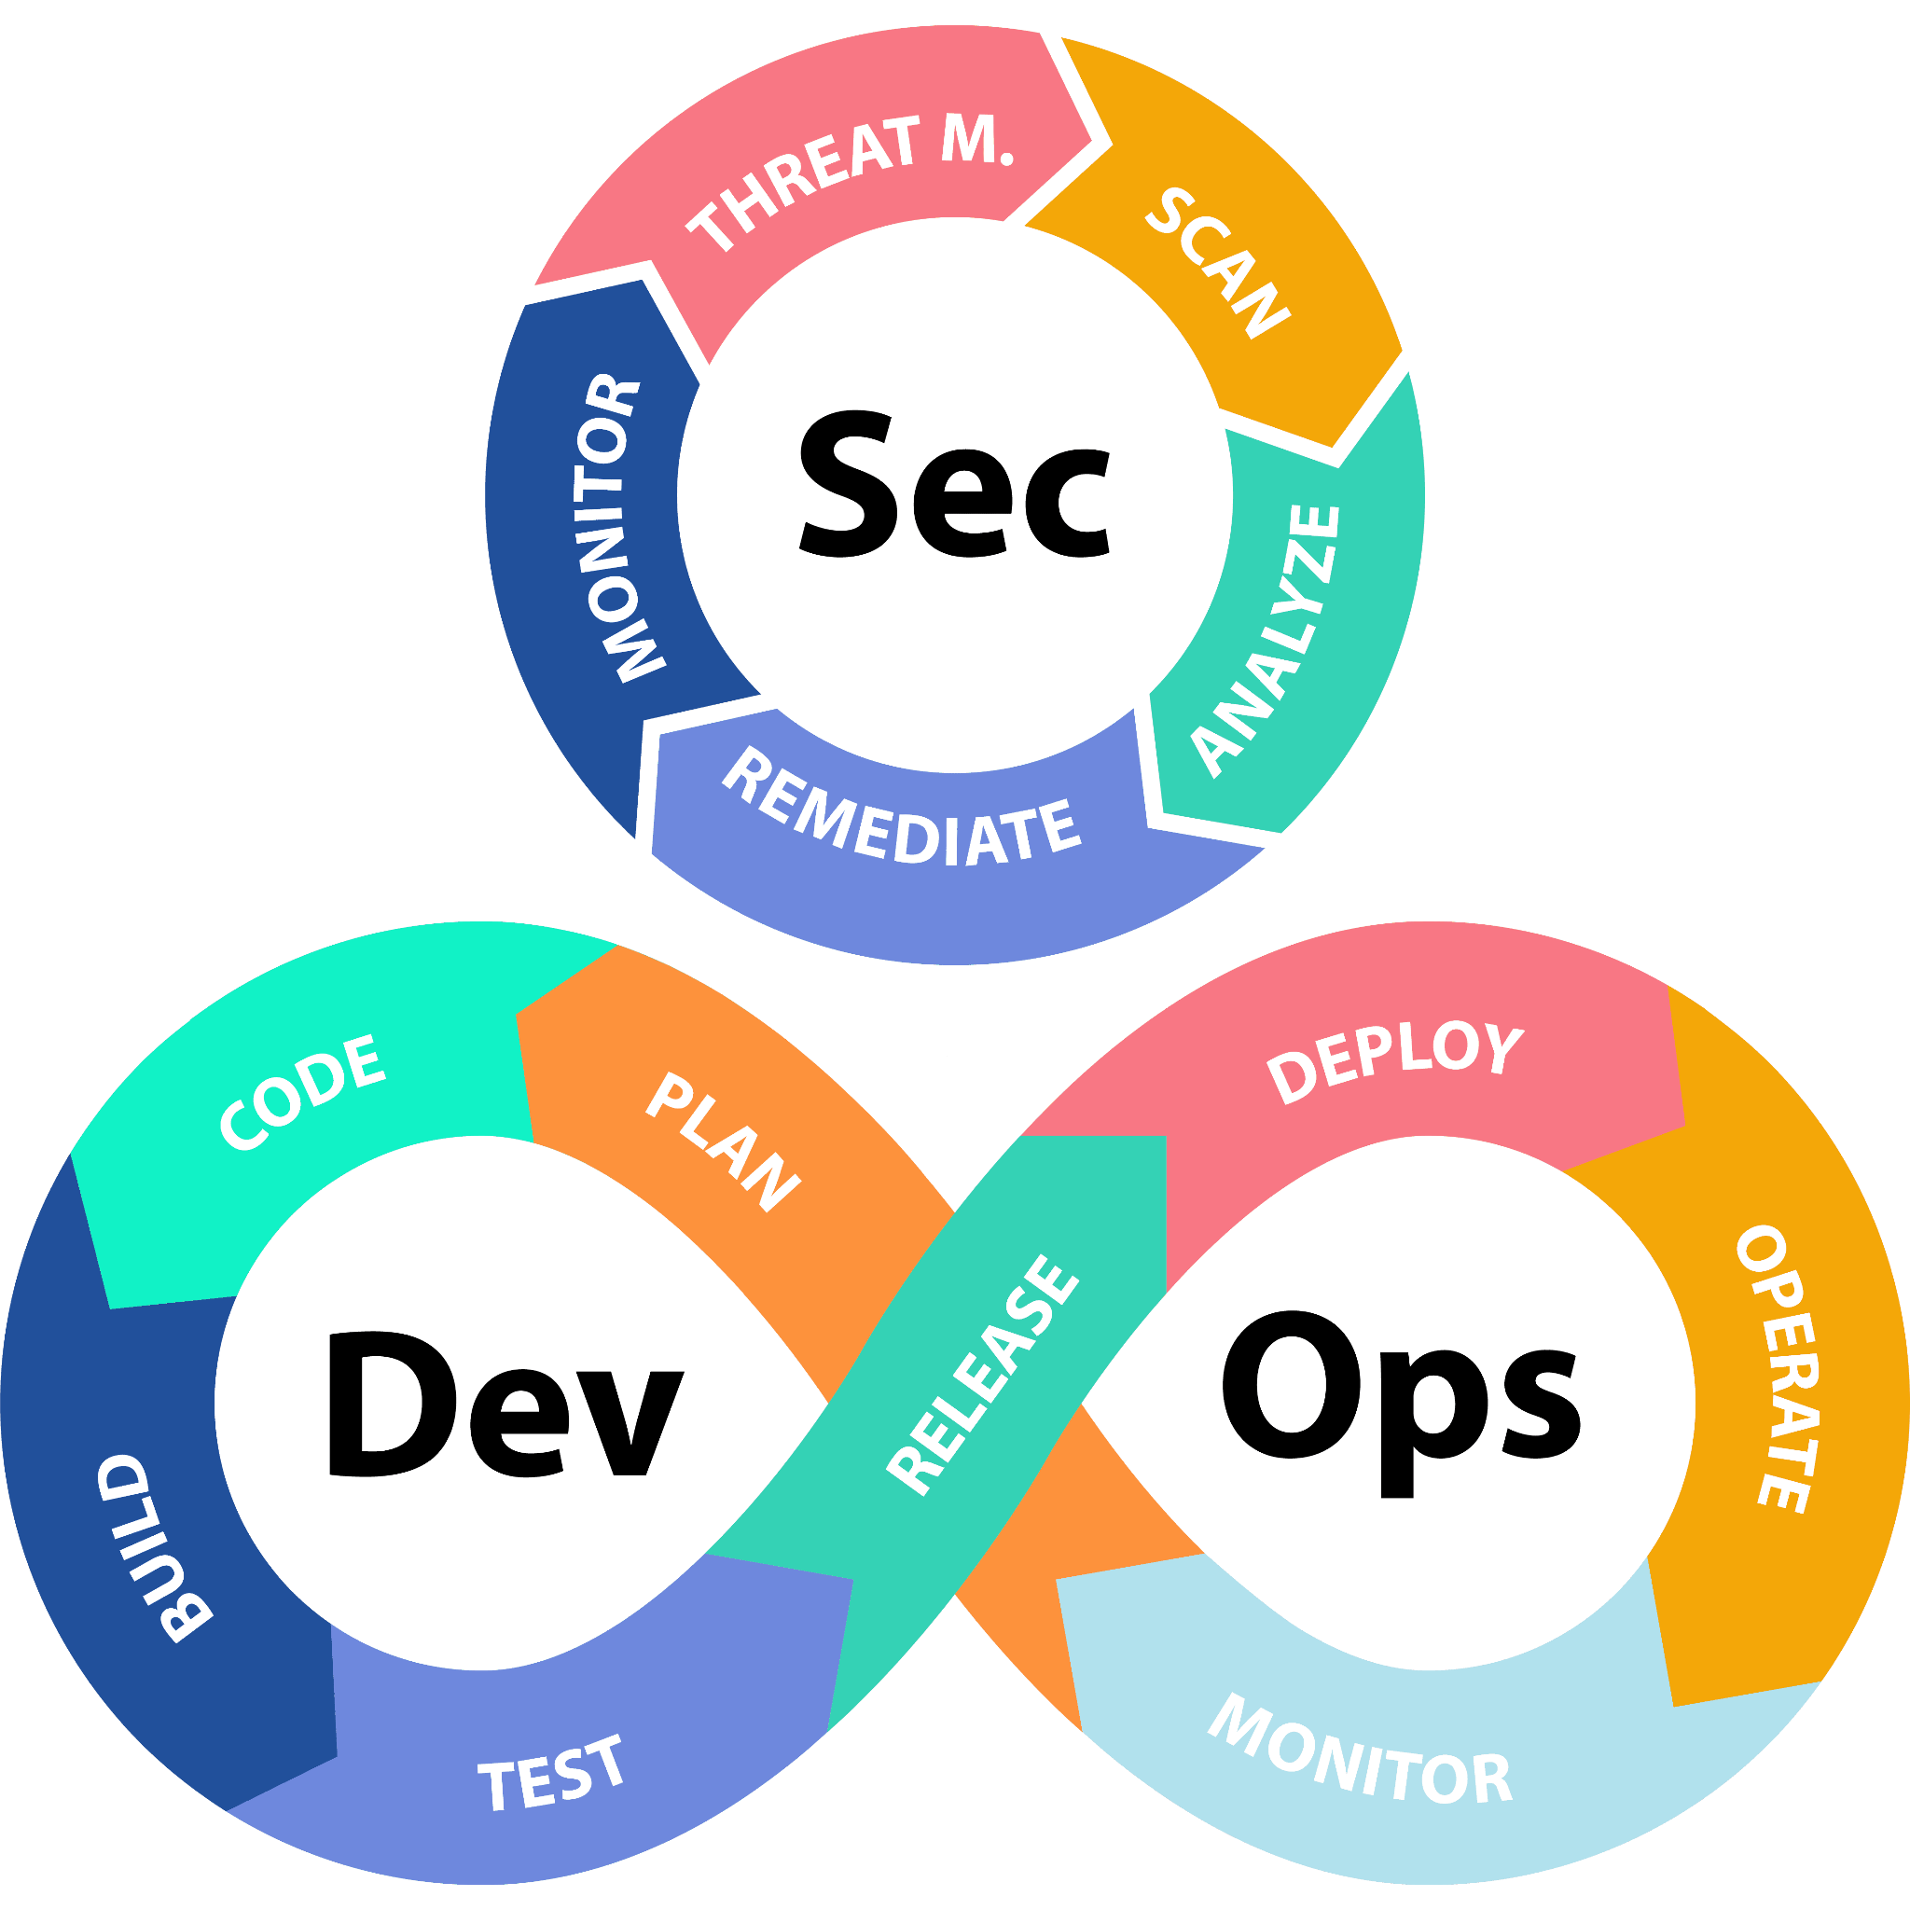
Fase 8: Monitoramento (Monitor)
O Início do Novo Fim
A fase de Monitoramento garante que tudo o que foi construído permaneça seguro e operante. Como fazemos isso?
Vigiamos continuamente a saúde da infraestrutura (como consumo de memória) e procuramos proativamente por ameaças de segurança.
Se algo suspeito é detectado, a equipe atua rapidamente. Toda essa inteligência coletada não para aqui: ela retorna à Fase 1 (Planejamento), ensinando a equipe a construir um sistema ainda mais blindado na próxima iteração.

Slide 19
DevSecOps foca na construção de processos repetíveis e abertos para criar cultura. A tecnologia deve ajudar a concluir o trabalho, mas a ferramenta não define o trabalho.
"
"
— Baseado em "Learning DevSecOps", Steve Suehring

Slide 20
Fontes e Referências
•
Learning DevSecOps, Steve Suehring (O'Reilly): https://learning.oreilly.com/library/view/learning-devsecops/9781098144852/
•
Open Worldwide Application Security Project (OWASP): https://owasp.org/
•
Atlassian - Agile & DevOps Concepts: https://www.atlassian.com/devops

Slide 21
Obrigado!
Marlon Bastida

Slide 22






Image Sources
https://apiiro.com/wp-content/uploads/2021/08/sdlc-and-devsecops-blog-featured.png
Source: apiiro.com
https://webdevstudios.com/wp-content/uploads/2023/04/debugging-js-in-vs-code.gif
Source: webdevstudios.com
https://img.freepik.com/free-photo/cybersecurity-shield-with-lock-circuit-board_23-2151998466.jpg
Source: www.freepik.com
https://miro.medium.com/1*CyhP3R7EY4eR8CBX5U6Lwg.png
Source: medium.com
https://elements-resized.envatousercontent.com/elements-video-cover-images/files/e967264f-38e7-4819-a943-83ddf54a4cea/inline_image_preview.jpg?w=500&cf_fit=cover&q=85&format=auto&s=f6185cdef8a85660f357704b81d1d724511b537a9c4824e4ece56fe4db023c7c
Source: elements.envato.com
https://cloudaware.com/uploads/2026/01/devsecops_lifecycle_44249b8672.jpg
Source: cloudaware.com

